Slide 1
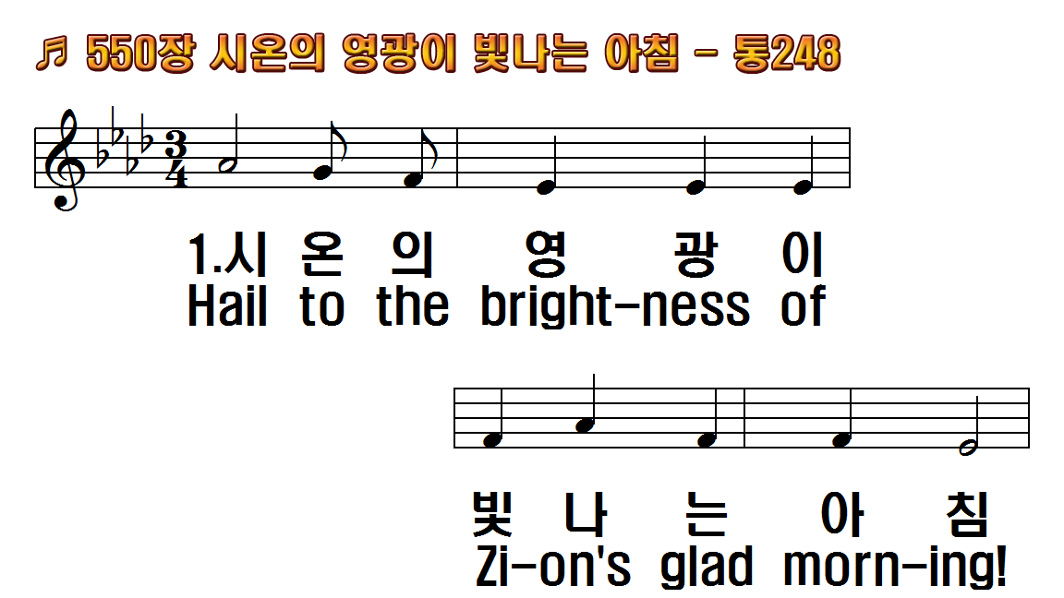
1.시온의 영광이 빛나는 아침
2.시온의 영광이 빛나는 아침
3.보아라 광야에 화초가 피고
4.땅들아 바다야 많은 섬들아
1.Hail to the brightness of Zion
2.Hail to the brightness of Zion
3.Lo, in the desert rich flowers
4.See, from all lands, from the

Slide 2
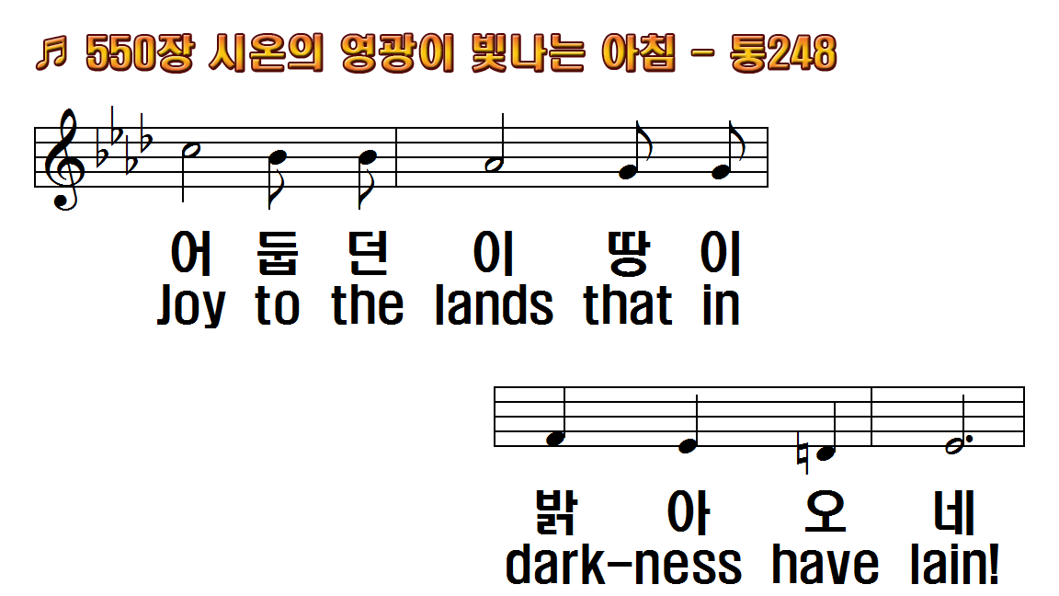
1.시온의 영광이 빛나는 아침
2.시온의 영광이 빛나는 아침
3.보아라 광야에 화초가 피고
4.땅들아 바다야 많은 섬들아
1.Hail to the brightness of Zion
2.Hail to the brightness of Zion
3.Lo, in the desert rich flowers
4.See, from all lands, from the

Slide 3
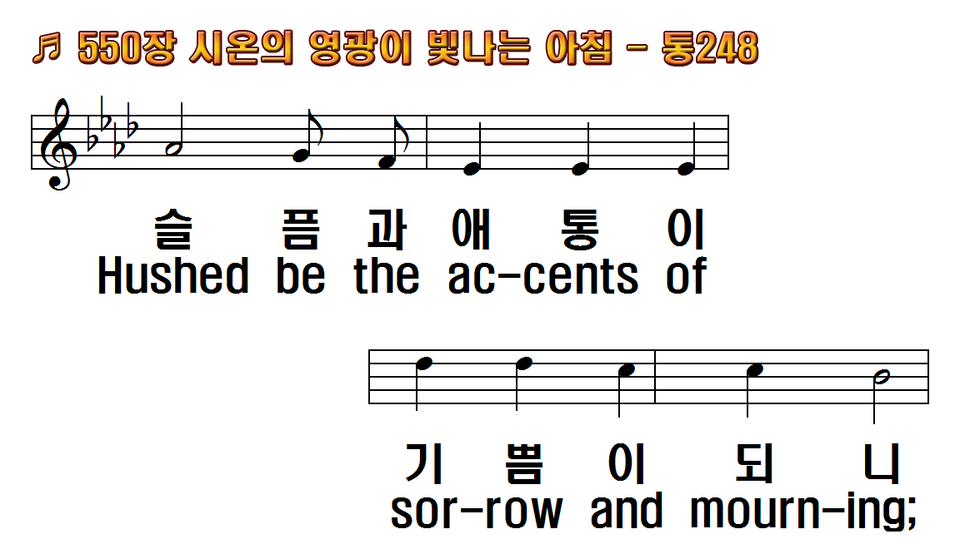
1.시온의 영광이 빛나는 아침
2.시온의 영광이 빛나는 아침
3.보아라 광야에 화초가 피고
4.땅들아 바다야 많은 섬들아
1.Hail to the brightness of Zion
2.Hail to the brightness of Zion
3.Lo, in the desert rich flowers
4.See, from all lands, from the

Slide 4
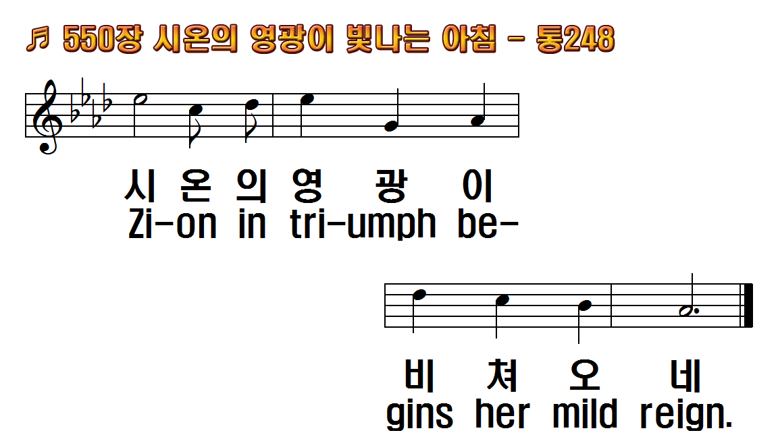
1.시온의 영광이 빛나는 아침
2.시온의 영광이 빛나는 아침
3.보아라 광야에 화초가 피고
4.땅들아 바다야 많은 섬들아
1.Hail to the brightness of Zion
2.Hail to the brightness of Zion
3.Lo, in the desert rich flowers
4.See, from all lands, from the

Slide 5
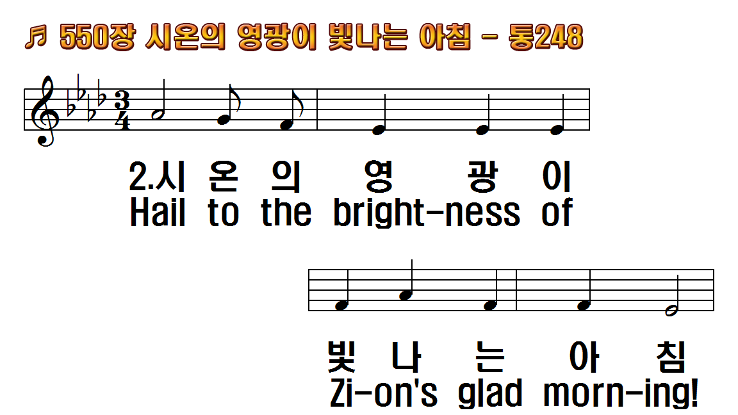
1.시온의 영광이 빛나는 아침
2.시온의 영광이 빛나는 아침
3.보아라 광야에 화초가 피고
4.땅들아 바다야 많은 섬들아
1.Hail to the brightness of Zion
2.Hail to the brightness of Zion
3.Lo, in the desert rich flowers
4.See, from all lands, from the

Slide 6
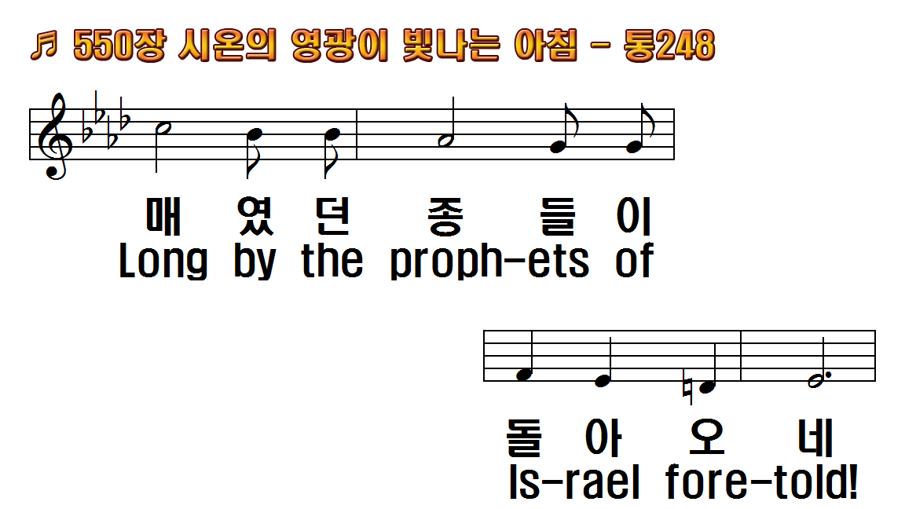
1.시온의 영광이 빛나는 아침
2.시온의 영광이 빛나는 아침
3.보아라 광야에 화초가 피고
4.땅들아 바다야 많은 섬들아
1.Hail to the brightness of Zion
2.Hail to the brightness of Zion
3.Lo, in the desert rich flowers
4.See, from all lands, from the

Slide 7
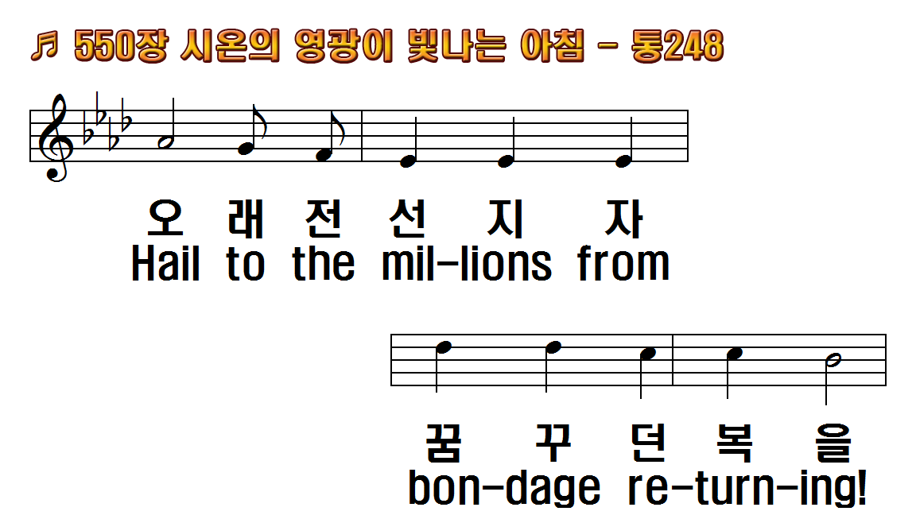
1.시온의 영광이 빛나는 아침
2.시온의 영광이 빛나는 아침
3.보아라 광야에 화초가 피고
4.땅들아 바다야 많은 섬들아
1.Hail to the brightness of Zion
2.Hail to the brightness of Zion
3.Lo, in the desert rich flowers
4.See, from all lands, from the

Slide 8
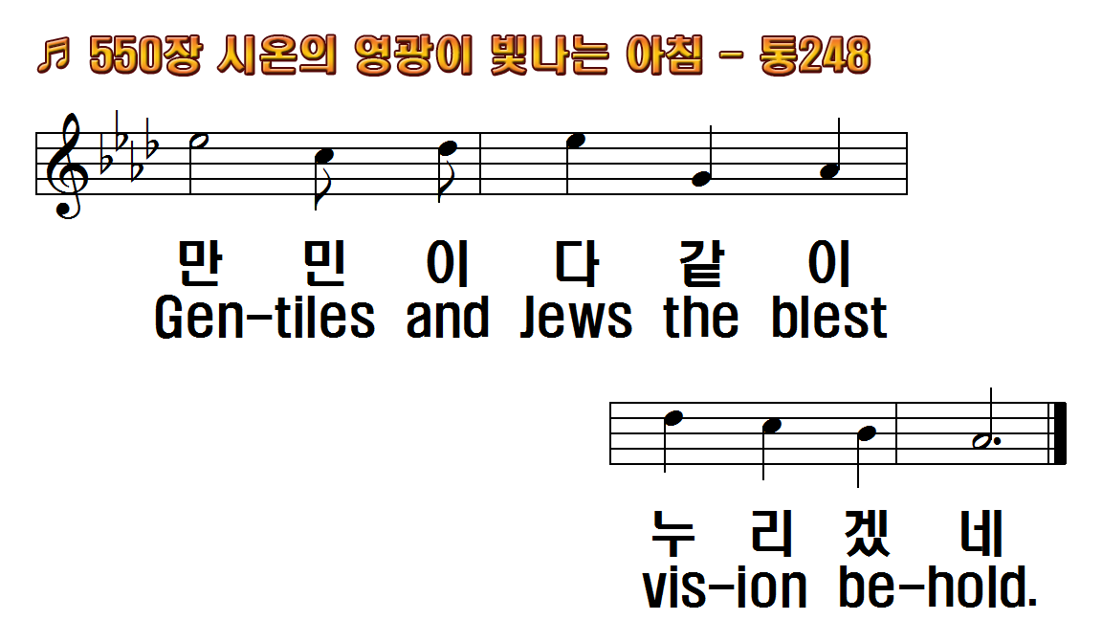
1.시온의 영광이 빛나는 아침
2.시온의 영광이 빛나는 아침
3.보아라 광야에 화초가 피고
4.땅들아 바다야 많은 섬들아
1.Hail to the brightness of Zion
2.Hail to the brightness of Zion
3.Lo, in the desert rich flowers
4.See, from all lands, from the

Slide 9
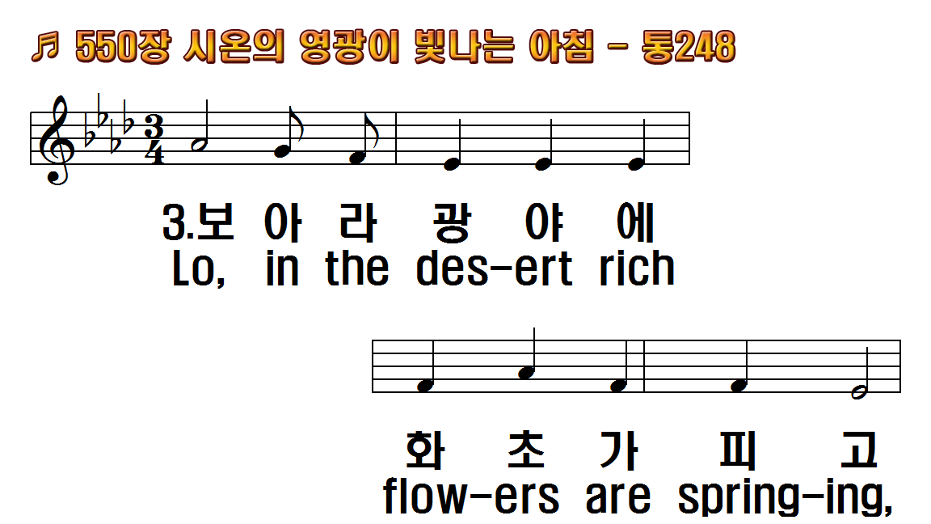
1.시온의 영광이 빛나는 아침
2.시온의 영광이 빛나는 아침
3.보아라 광야에 화초가 피고
4.땅들아 바다야 많은 섬들아
1.Hail to the brightness of Zion
2.Hail to the brightness of Zion
3.Lo, in the desert rich flowers
4.See, from all lands, from the

Slide 10
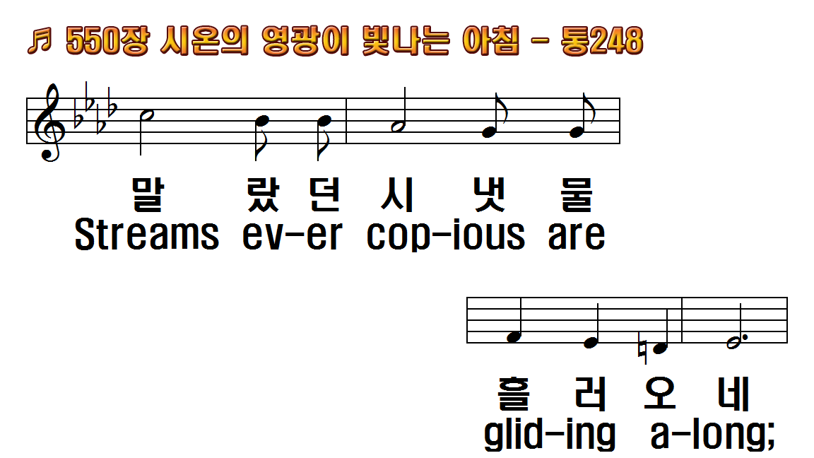
1.시온의 영광이 빛나는 아침
2.시온의 영광이 빛나는 아침
3.보아라 광야에 화초가 피고
4.땅들아 바다야 많은 섬들아
1.Hail to the brightness of Zion
2.Hail to the brightness of Zion
3.Lo, in the desert rich flowers
4.See, from all lands, from the

Slide 11
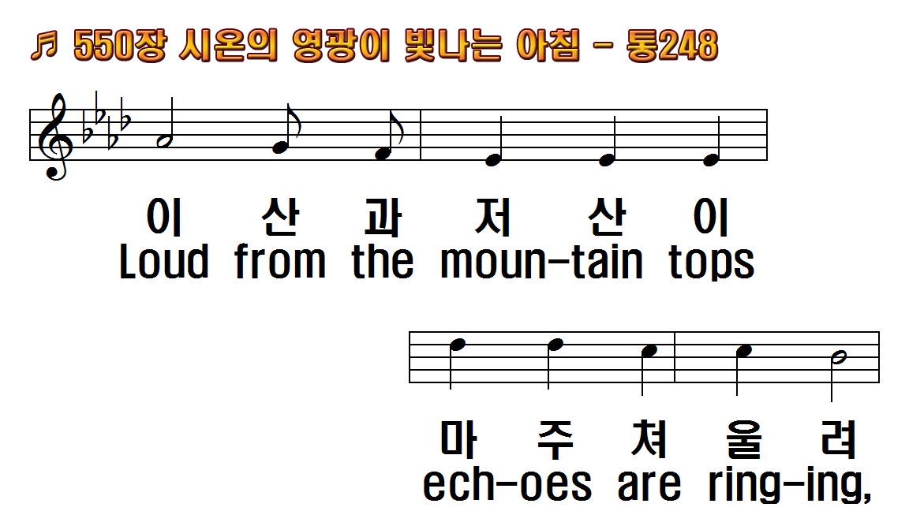
1.시온의 영광이 빛나는 아침
2.시온의 영광이 빛나는 아침
3.보아라 광야에 화초가 피고
4.땅들아 바다야 많은 섬들아
1.Hail to the brightness of Zion
2.Hail to the brightness of Zion
3.Lo, in the desert rich flowers
4.See, from all lands, from the

Slide 12
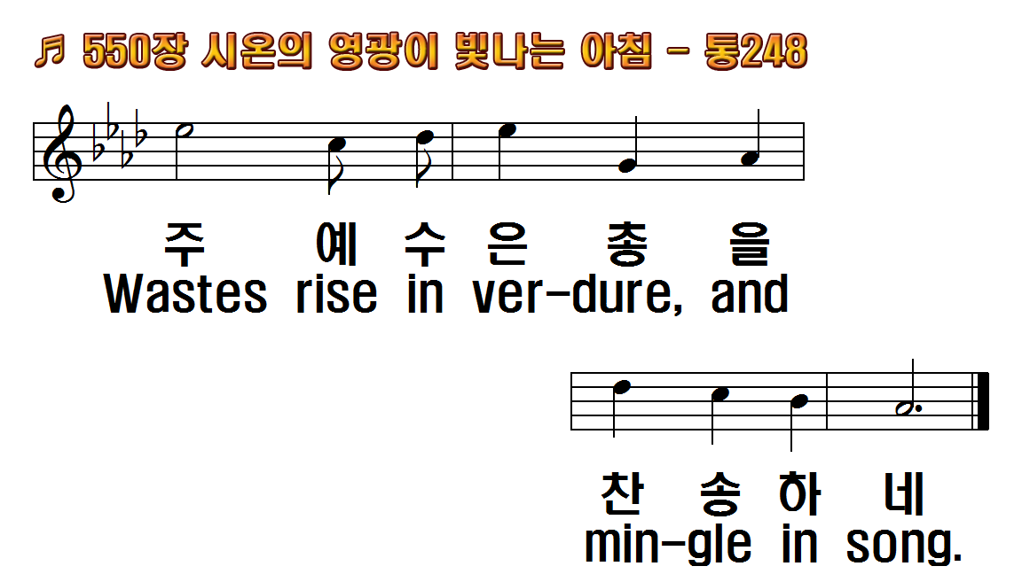
1.시온의 영광이 빛나는 아침
2.시온의 영광이 빛나는 아침
3.보아라 광야에 화초가 피고
4.땅들아 바다야 많은 섬들아
1.Hail to the brightness of Zion
2.Hail to the brightness of Zion
3.Lo, in the desert rich flowers
4.See, from all lands, from the

Slide 13
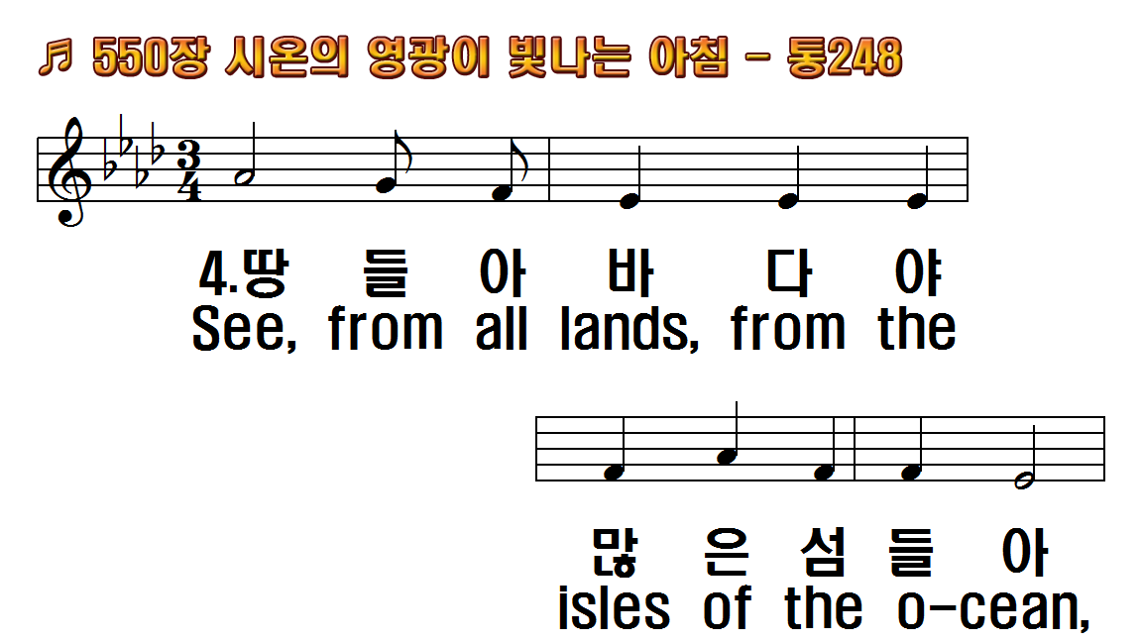
1.시온의 영광이 빛나는 아침
2.시온의 영광이 빛나는 아침
3.보아라 광야에 화초가 피고
4.땅들아 바다야 많은 섬들아
1.Hail to the brightness of Zion
2.Hail to the brightness of Zion
3.Lo, in the desert rich flowers
4.See, from all lands, from the

Slide 14
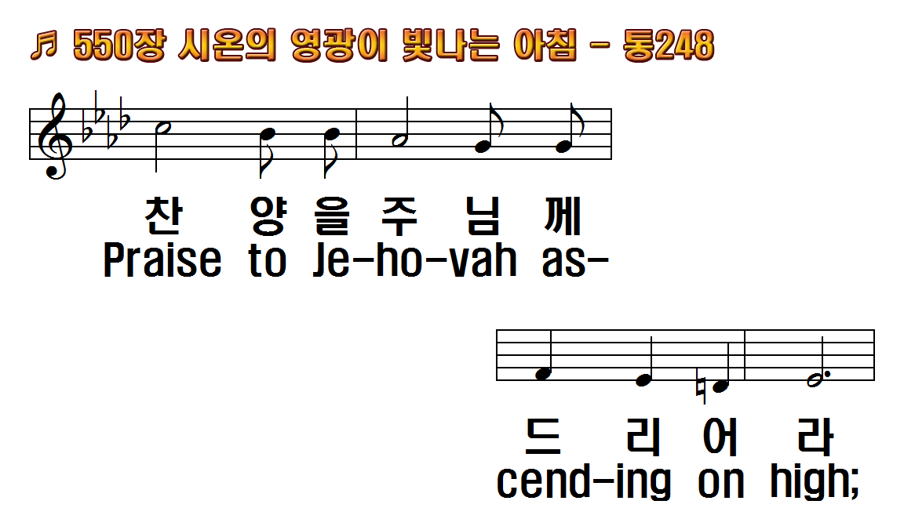
1.시온의 영광이 빛나는 아침
2.시온의 영광이 빛나는 아침
3.보아라 광야에 화초가 피고
4.땅들아 바다야 많은 섬들아
1.Hail to the brightness of Zion
2.Hail to the brightness of Zion
3.Lo, in the desert rich flowers
4.See, from all lands, from the

Slide 15
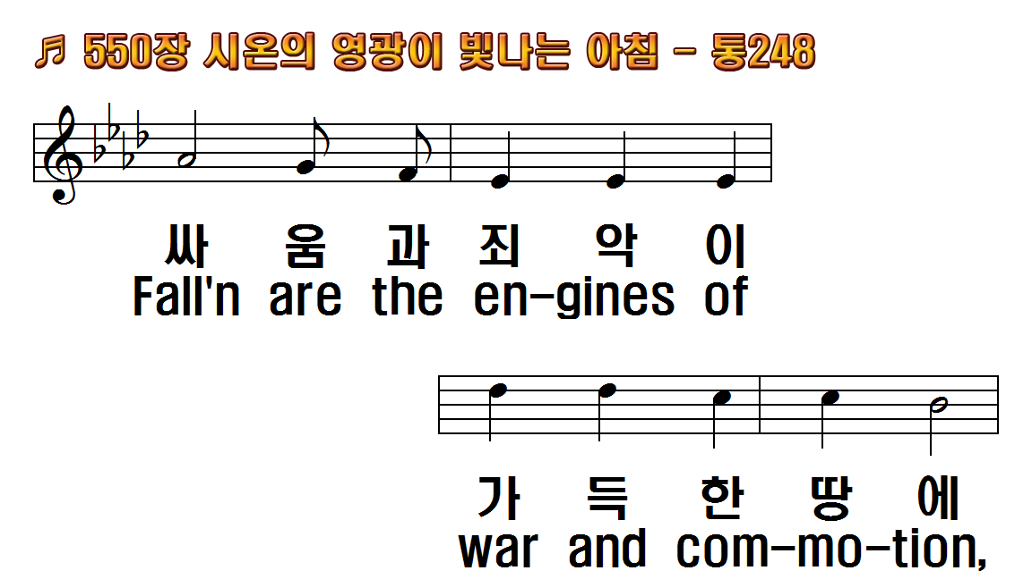
1.시온의 영광이 빛나는 아침
2.시온의 영광이 빛나는 아침
3.보아라 광야에 화초가 피고
4.땅들아 바다야 많은 섬들아
1.Hail to the brightness of Zion
2.Hail to the brightness of Zion
3.Lo, in the desert rich flowers
4.See, from all lands, from the

Slide 16
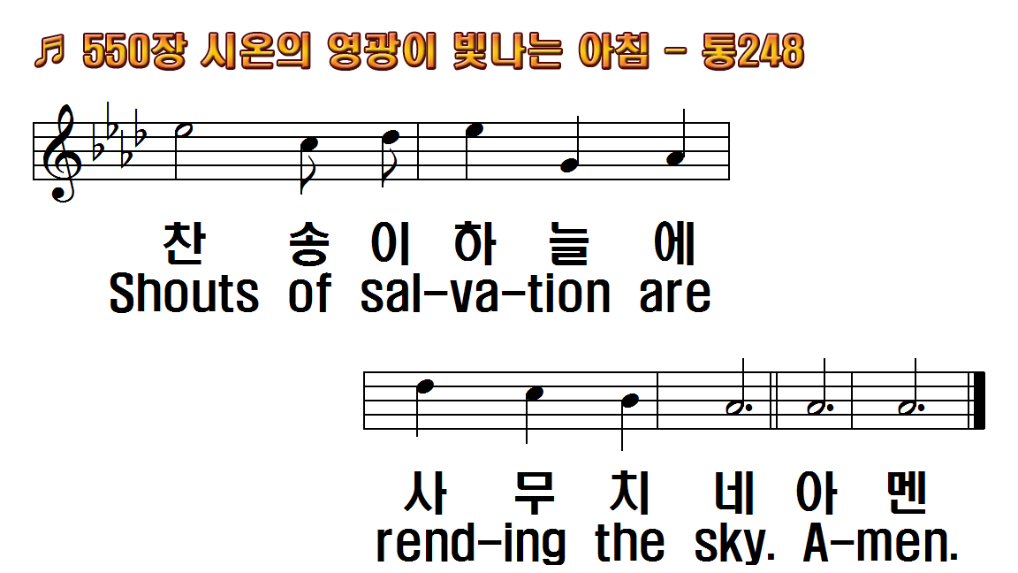
1.시온의 영광이 빛나는 아침
2.시온의 영광이 빛나는 아침
3.보아라 광야에 화초가 피고
4.땅들아 바다야 많은 섬들아
1.Hail to the brightness of Zion
2.Hail to the brightness of Zion
3.Lo, in the desert rich flowers
4.See, from all lands, from the

Slide 17
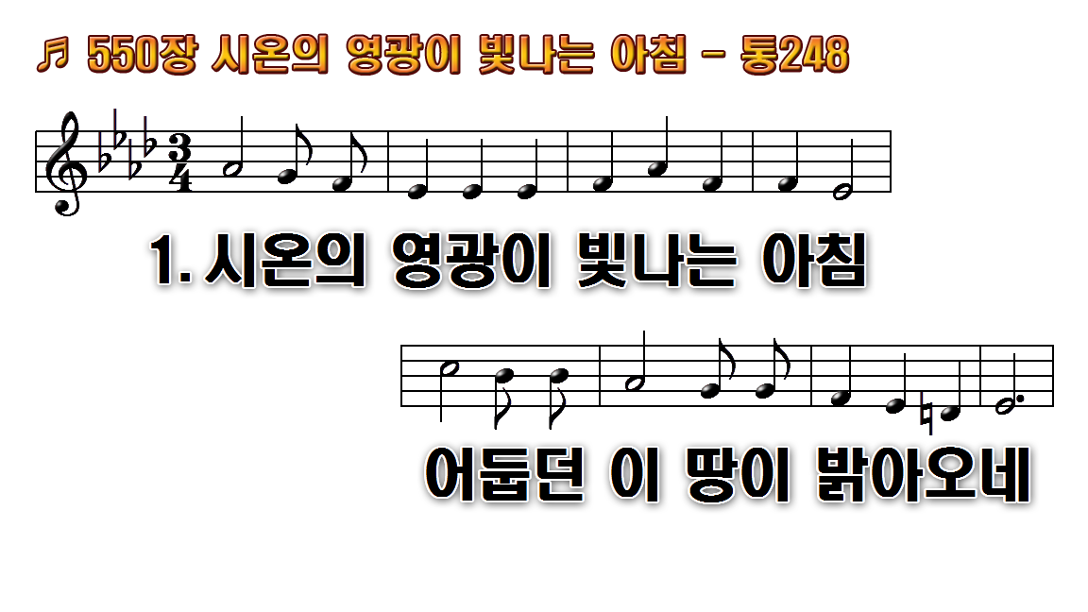
1.시온의 영광이 빛나는 아침
2.시온의 영광이 빛나는 아침
3.보아라 광야에 화초가 피고
4.땅들아 바다야 많은 섬들아

Slide 18
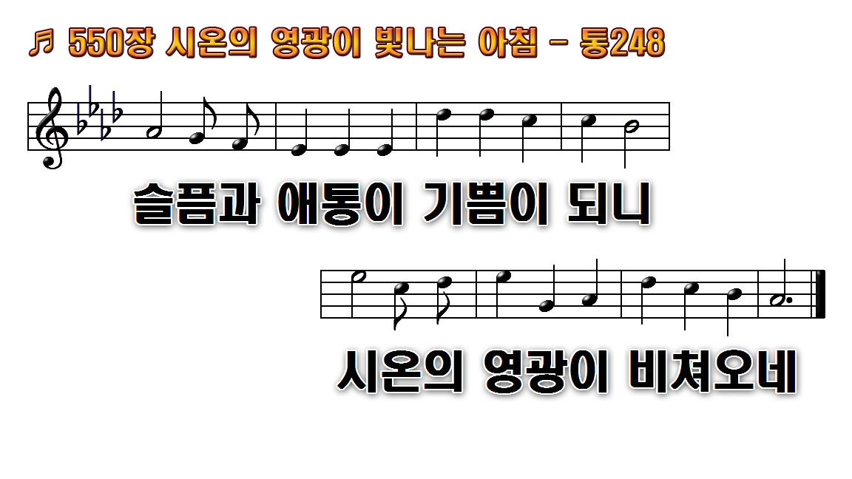
1.시온의 영광이 빛나는 아침
2.시온의 영광이 빛나는 아침
3.보아라 광야에 화초가 피고
4.땅들아 바다야 많은 섬들아

Slide 19
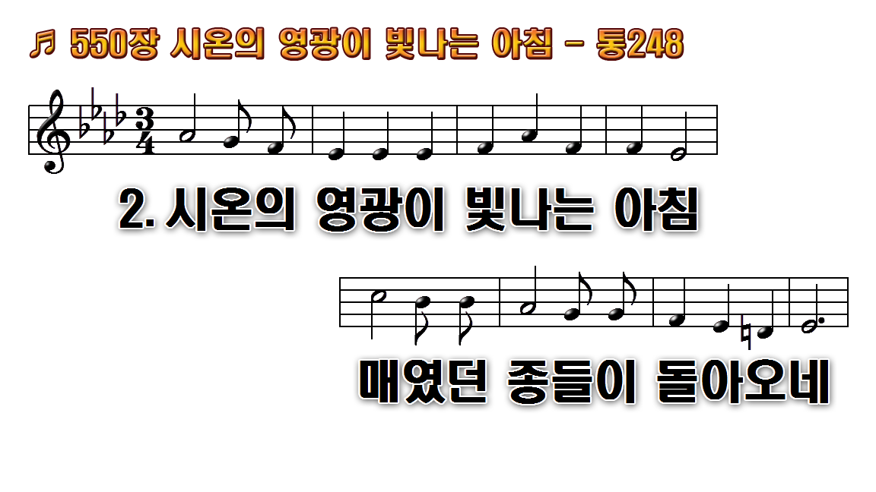
1.시온의 영광이 빛나는 아침
2.시온의 영광이 빛나는 아침
3.보아라 광야에 화초가 피고
4.땅들아 바다야 많은 섬들아

Slide 20
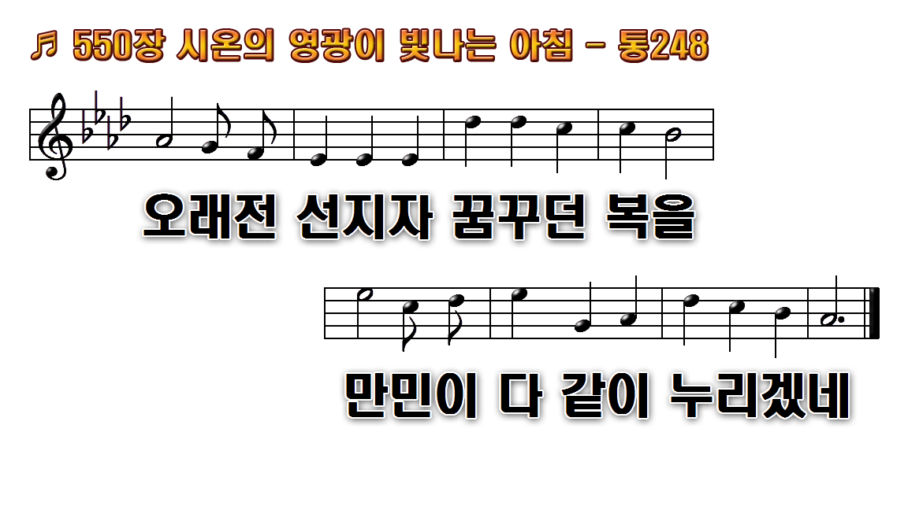
1.시온의 영광이 빛나는 아침
2.시온의 영광이 빛나는 아침
3.보아라 광야에 화초가 피고
4.땅들아 바다야 많은 섬들아

Slide 21
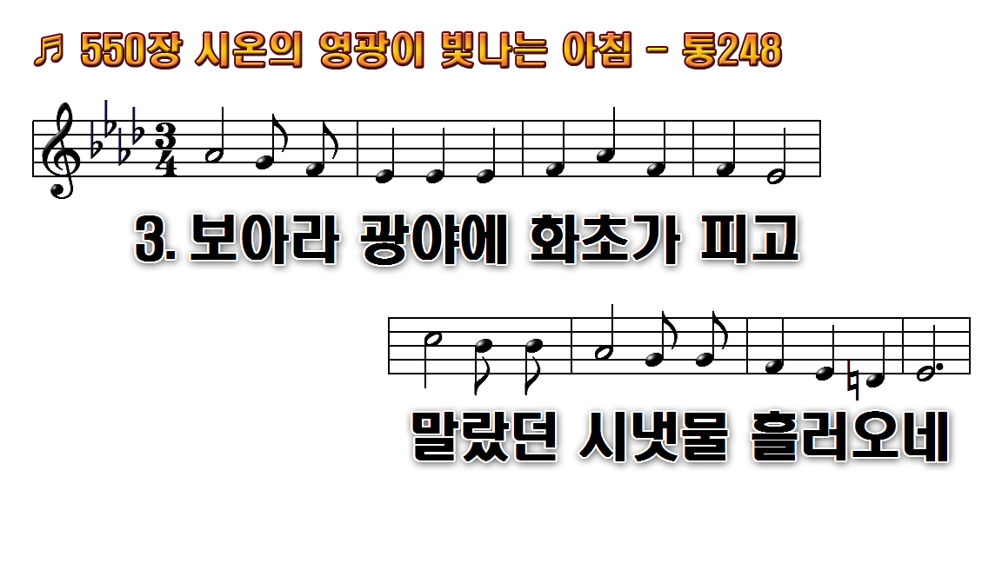
1.시온의 영광이 빛나는 아침
2.시온의 영광이 빛나는 아침
3.보아라 광야에 화초가 피고
4.땅들아 바다야 많은 섬들아

Slide 22
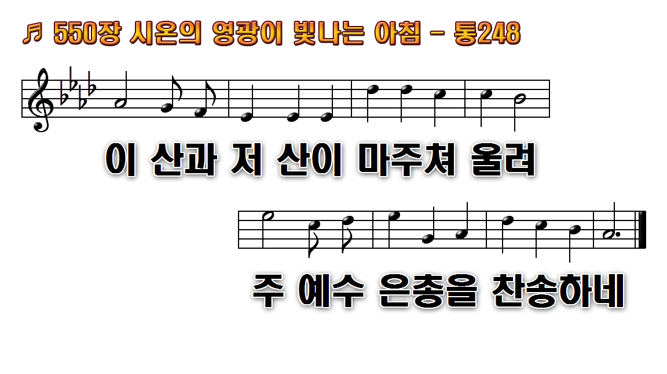
1.시온의 영광이 빛나는 아침
2.시온의 영광이 빛나는 아침
3.보아라 광야에 화초가 피고
4.땅들아 바다야 많은 섬들아

Slide 23
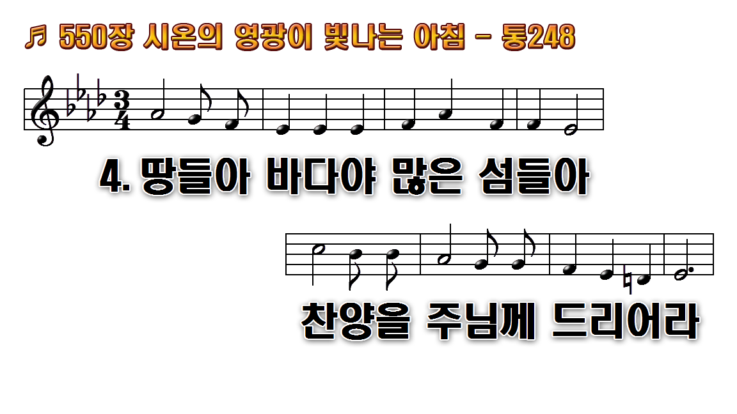
1.시온의 영광이 빛나는 아침
2.시온의 영광이 빛나는 아침
3.보아라 광야에 화초가 피고
4.땅들아 바다야 많은 섬들아

Slide 24
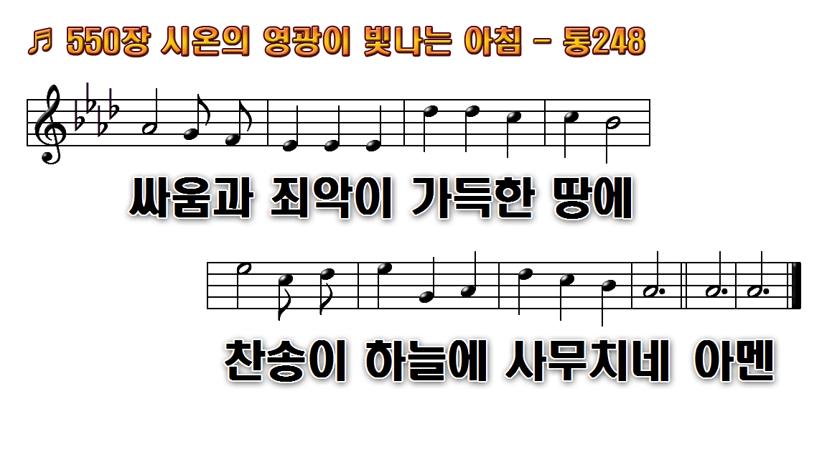
1.시온의 영광이 빛나는 아침
2.시온의 영광이 빛나는 아침
3.보아라 광야에 화초가 피고
4.땅들아 바다야 많은 섬들아

